Slide 1
Soneto CLXVI
Luis de Góngora

Slide 2
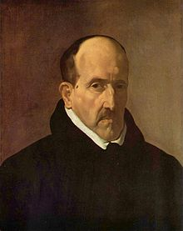
Luis de Góngora
Nació en España
11 de julio del 1561- 24 de mayo del 1627(65)
Es un poeta
tenia una niñez muy bonita y alegre
A los veinte anos el quería ser un sacerdote pero no pudo porque su carrera
a los cincuenta el se convirtió en un sacerdote
Viajo por todo España

Slide 3
Personajes
Mujer
Hombre
España 1582 El siglo del oro

Slide 4
temas
Temas secundarios
Sociedades en contacto
La dualidad del ser
El tiempo y el espacio
Amor
Naturaleza
Belleza
La vejes

Slide 5
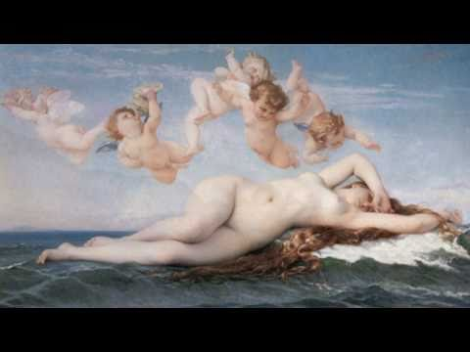
Resumen
Se trata de que un hombre esta enamorado de una mujer que es muy bella. El la compara con la naturaleza porque la belleza es muy bonita como ella. El la compara con el viento y le dice que ella tiene una piel muy bonita. El hombre también dice que un día esa belleza será viejita.

Slide 6
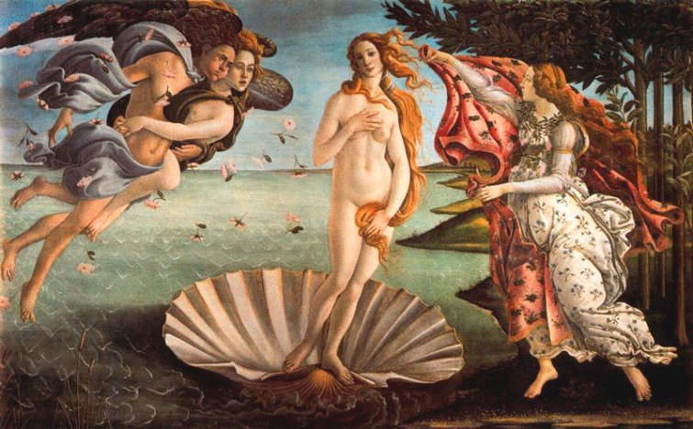
PREGUNTAS:
Por que es que el hombre describe la mujer con el viento?
Que relación tiene el poema con la foto?

